Slide 1
ZAPRASZAMY UCZNIÓW KLAS VII ORAZ KLAS II, III G DO BIBLIOTEKI SZKOLNEJ NA DRUGIM PIĘTRZE
BIBLIOTEKA
CZYNNA
PONIEDZIAŁEK- PIĄTEK
8.00- 14.00

Slide 2
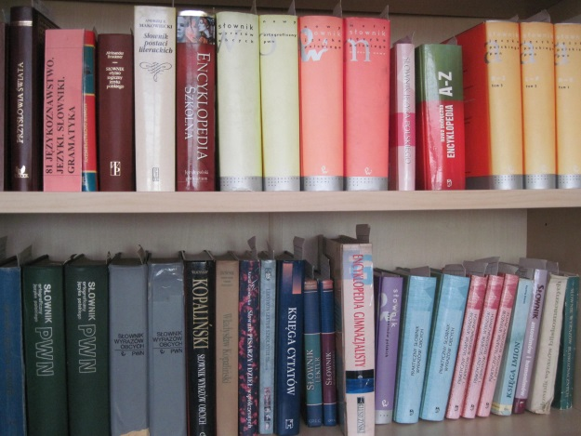
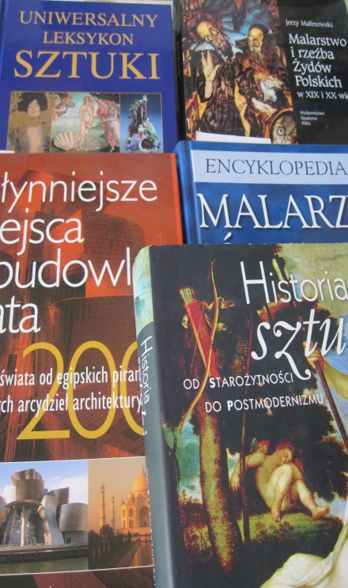
KIERUNKI GROMADZENIA ZBIORÓW
KSIĘGOZBIÓR PODRĘCZNY
Wydawnictwa informacyjne,
Wydawnictwa popularnonaukowe
Wydawnictwa albumowe
Zbiór albumów:
przyrodniczych
malarskich
krajoznawczych

Slide 3
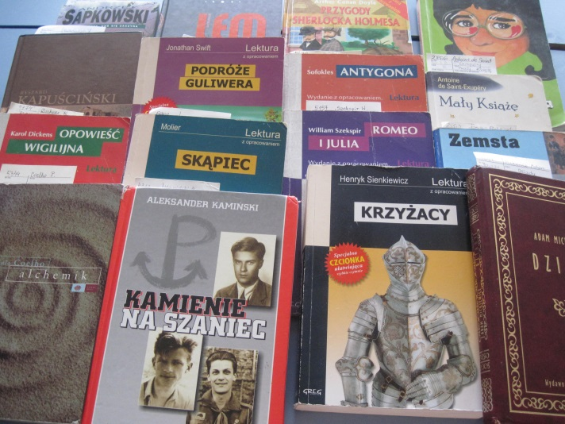
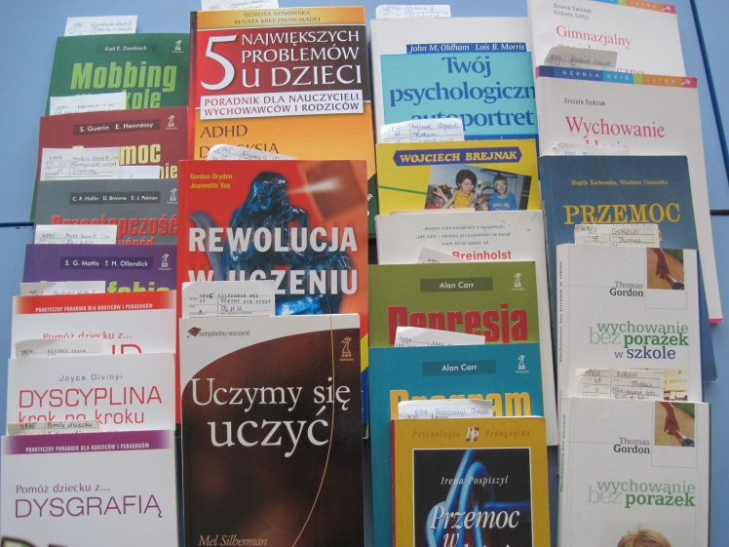
Gromadzenie
Lektury szkolne
Literatura piękna: powieści, opowiadania: obyczajowe, przygodowe, historyczne, wojenne, fantastyczne, kryminalne, sensacyjne, biograficzne; poezja, dramat.
Wydzielony księgozbiór z nowościami i najpoczytniejszymi książkami młodzieżowymi
Literatura popularnonaukowa
Literatura pedagogiczna

Slide 4
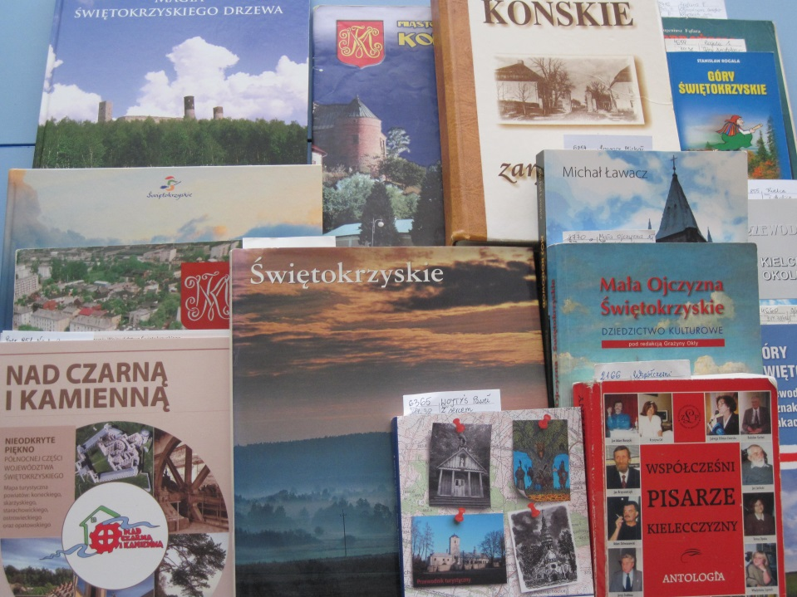
Literatura regionalna
Mapy,
Plany miasta,
Albumy,
Informatory,
Przewodniki,
Utwory pisarzy Kielecczyzny
Książki poświęcone historii regionu

Slide 5
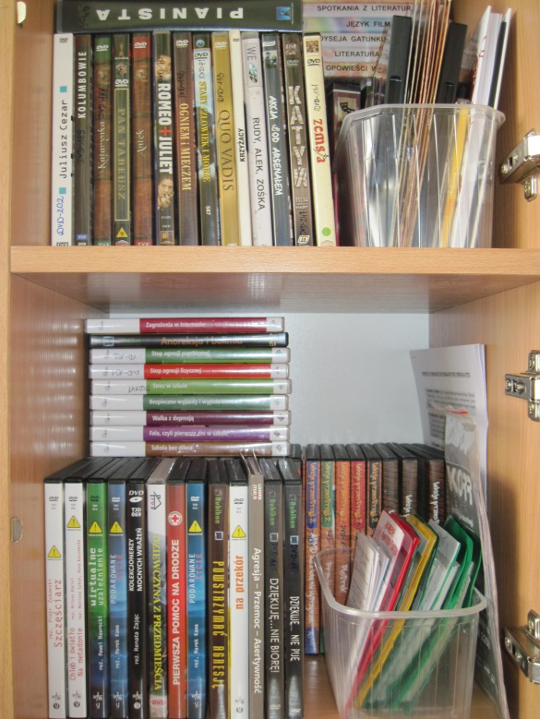
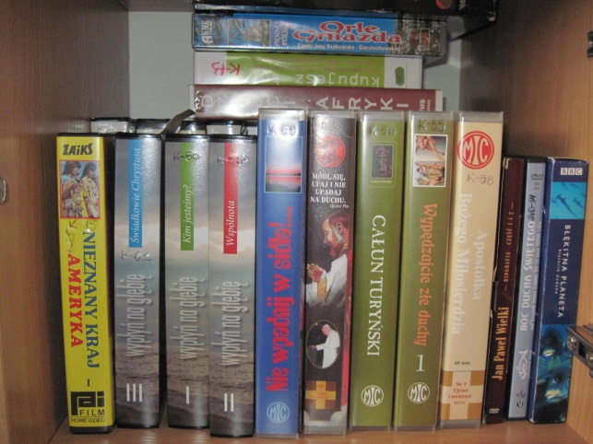
MATERIAŁY AUDIOWIZUALNE
Lektury szkolne na płytach VHS, DVD
Pomoce audiowizualne
z różnych dziedzin
wiedzy
Filmy DVD na lekcje wychowawcze: profilaktyka uzależnień, bezpieczeństwo w Internecie.

Slide 6
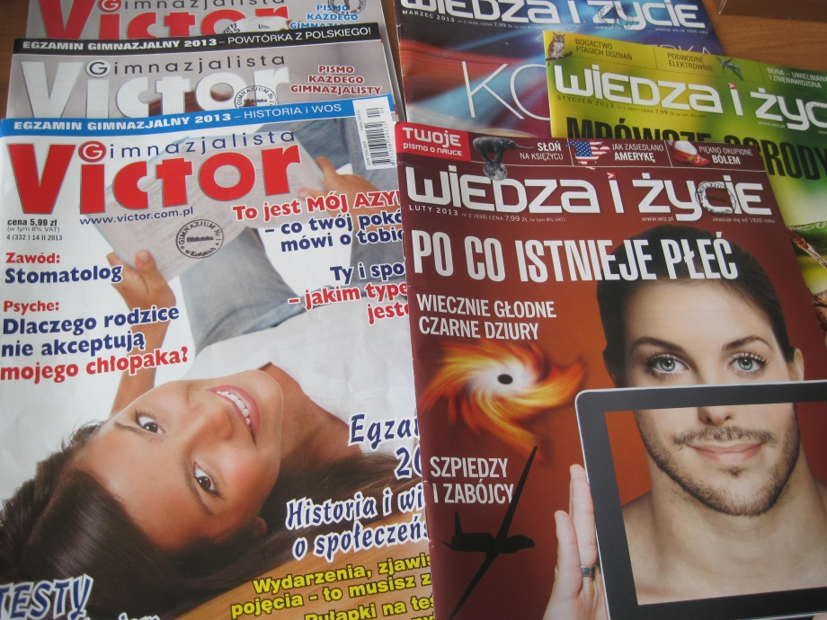
CZASOPISMA MŁODZIEŻOWE prenumerowane na bieżąco
„Victor Gimnazjalista”
„Wiedza i Życie”

Slide 7
Bestsellery
Bogaty zbiór nowości!
Książki cieszące się popularnością wśród młodzieży - zakupione w ramach realizowanego w 2016/2017 roku Narodowego Programu Rozwoju Czytelnictwa
Wolny dostęp do półek z nowościami - możliwość samodzielnego przejrzenia ciekawych książek

Slide 8
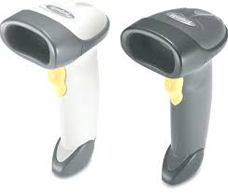
UDOSTĘPNIANIE
Wypożyczenia do domu,
Na miejscu w czytelni,
Wypożyczenia kompletów do pracowni przedmiotowych
Księgozbiór udostępniany jest w programie komputerowym MOL OPTIVUM, uczniowie są zarejestrowani w systemie elektronicznym w układzie alfabetycznym oraz według klas.
Czytelnik może wypożyczyć trzy książki na okres miesiąca (w tym jedna lektura).

Slide 9
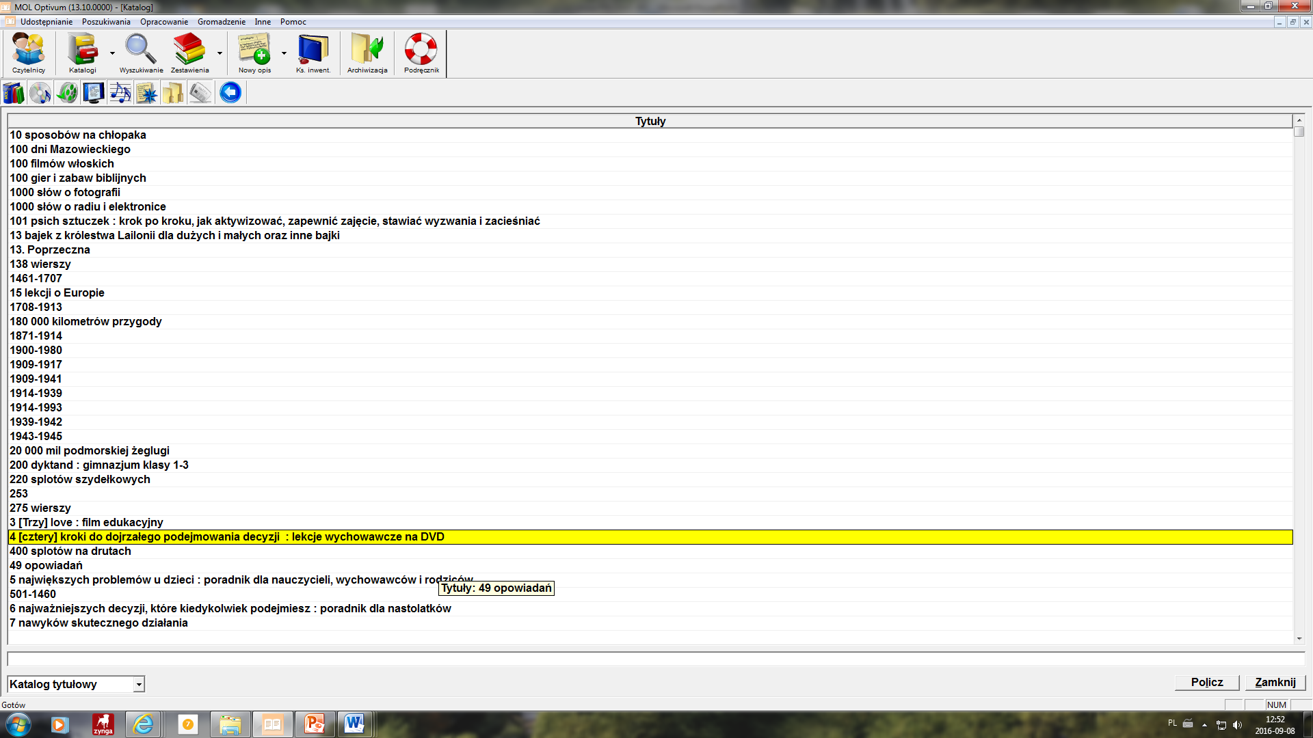
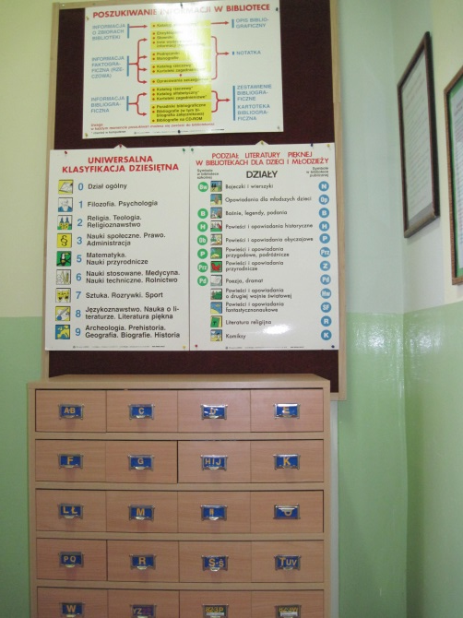
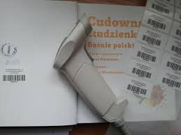
KATALOGI
Katalog elektroniczny
Katalog alfabetyczny, tytułowy
Systematyczny wg UKD,
Działowy dla literatury pięknej,
Katalog materiałów audiowizualnych,
Katalog księgozbioru podręcznego

Slide 10
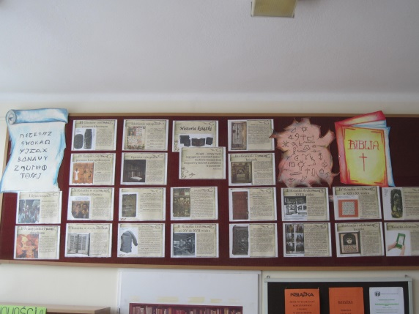
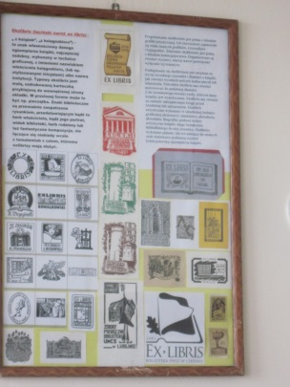
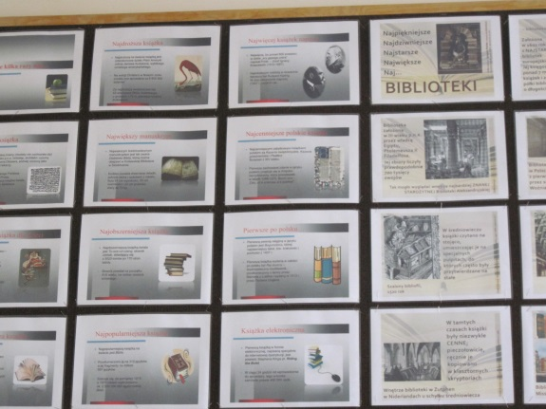
DZIAŁALNOŚĆ INFORMACYJNA DYDAKTYCZNA
Informacja biblioteczna, Indywidualny instruktaż
Zajęcia na temat bezpiecznego korzystania z Internetu
Zajęcia z wykorzystaniem edukacyjnych filmów profilaktycznych oraz prezentacji multimedialnych
Zajęcia biblioterapeutyczne
Zapoznanie z bibliotekami na terenie miasta Końskie
Informacja bibliograficzna,
Informacja tekstowa,
Wywieszki i plansze informacyjne
Wizualna propaganda książki, czytelnictwa
i biblioteki (wystawy, gazetki, plakaty)
Imprezy literackie, montaże słowno- muzyczne.
Konkursy czytelnicze i plastyczne.
Włączanie się w Ogólnopolskie akcje propagujące czytelnictwo: Tydzień Czytania, Tydzień Bibliotek, Miesiąc Bibliotek.

Slide 11
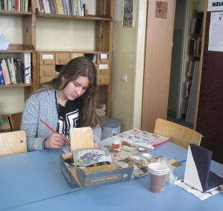
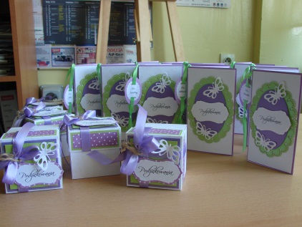
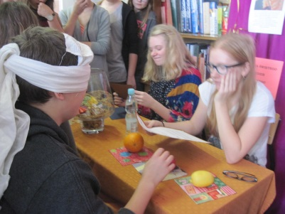
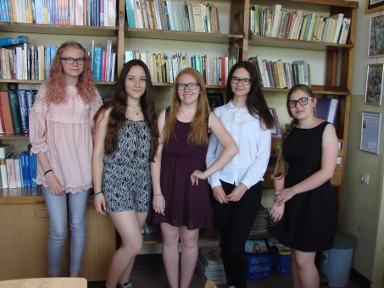
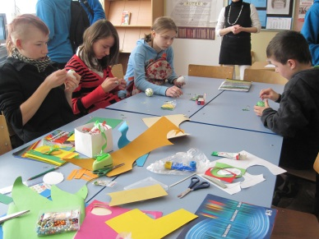
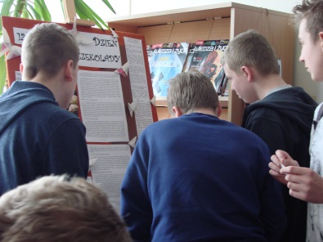
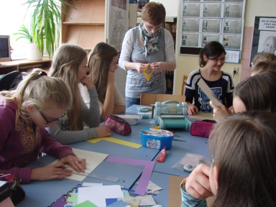
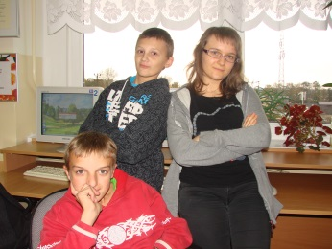
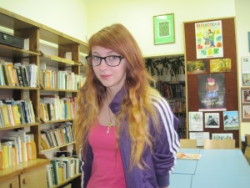
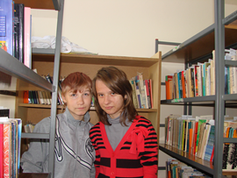
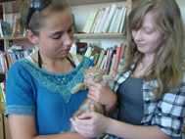
PRACA Z KOŁEM PRZYJACIÓŁ BIBLIOTEKI
Członkowie Koła Przyjaciół Biblioteki:
aktywnie współpracują z biblioteką
polecają ciekawą literaturę innym czytelnikom, uczestniczą w konkursach
piszą recenzje publikowane w Kąciku Dobrej Książki
służą pomocą w organizowaniu imprez odbywających się w bibliotece, tj. biorą aktywny udział w Międzynarodowym Miesiącu Bibliotek Szkolnych, andrzejkach oraz przedstawieniach i imprezach bibliotecznych
dbają o porządek i dekorację biblioteki
rozwijają swoje zdolności manualne na warsztatach scrapbookingowych, podczas których poznają podstawy pracy artystycznej z papierem. Efektem tych prac są ozdoby, które upiększają czytelnię (zakładki, ozdoby świąteczne, origami itp.)

Slide 12
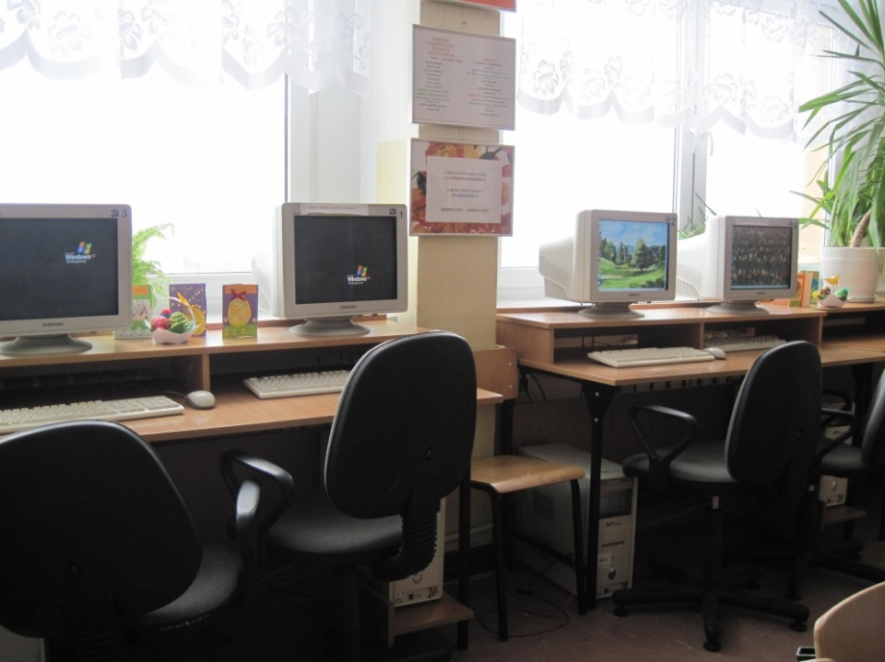
INTERNETOWE CENTRUM INFORMACJI MULTIMEDIALNEJ - ICIM
Cztery stanowiska komputerowe służące do celów edukacyjnych
Przestrzeganie zasad właściwego korzystania ze sprzętu komputerowego
Zwracanie uwagi na wiarygodność stron internetowych i rzetelność informacji
Uczenie bezpiecznego poruszania się w sieci, przeciwdziałanie cyberprzemocy

Slide 13
Cykliczne imprezy i akcje w bibliotece
Cały rok
Możliwość zdobycia punktów z zachowania
„Ogród pełen książek”
Akcja propagująca czytelnictwo.
Podczas długich przerw nauczyciele różnych przedmiotów czytają głośno fragmenty ciekawych książek. Odbywa się krótka rozmowa o czytanej pozycji, goście zachęcają do wypożyczania i poznania dalszych losów bohaterów.
„Kącik Dobrej Książki”- możesz napisać recenzję wybranej pozycji z naszych zbiorów, opublikujemy ją na stronie szkoły
„Podaruj książkę, czasopismo bibliotece szkolnej”- możesz ofiarować książki, czasopisma do biblioteki szkolnej

Slide 14


MIĘDZYNARODOWY MIESIĄC BIBLIOTEK SZKOLNYCH
PAŹDZIERNIK
COROCZNE OBCHODY
KONKURSY
WYSTAWY
PREZENTACJE
GŁOŚNE CZYTANIE KSIĄŻEK
PLEBISCYTY

Slide 15
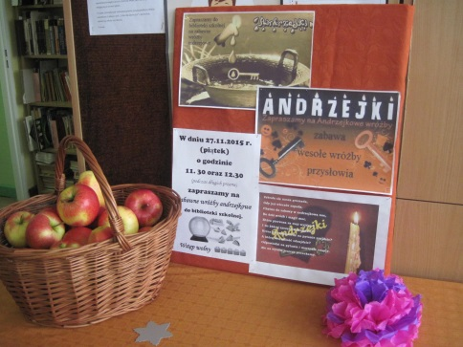
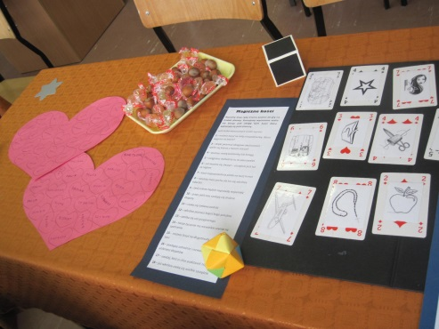
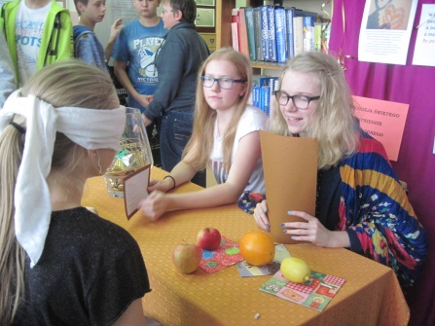
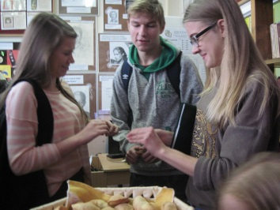
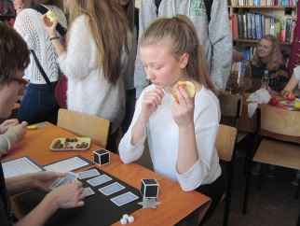
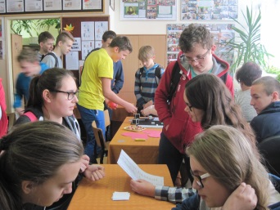
ANDRZEJKI W BIBLIOTECE
LISTOPAD
ZABAWNE WRÓŻBY W BIBLIOTECE
wróżby z owoców, kolorów, gwiazd, magicznych kości, z daty urodzenia
Ciasteczko z wróżbą
Przepowiednie –imię, zawód, wygląd, charakter przyszłego wybranka, czy wybranki serca
Jabłka, orzechy, cukierki
Przysłowia, cytaty andrzejkowe

Slide 16
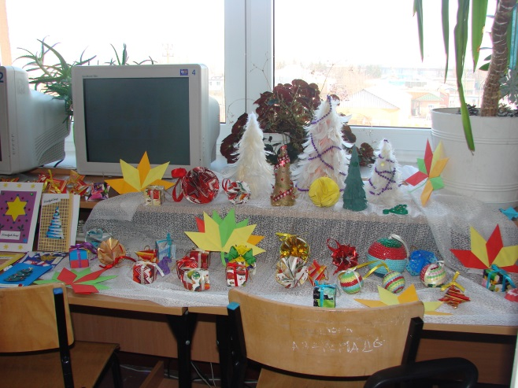
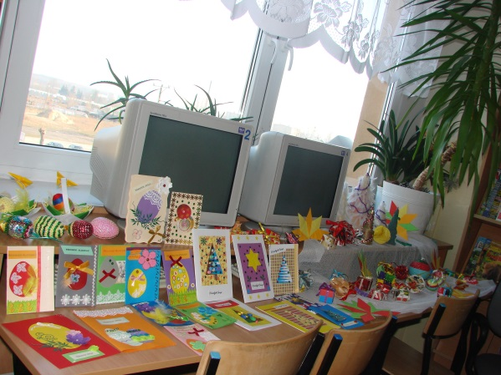
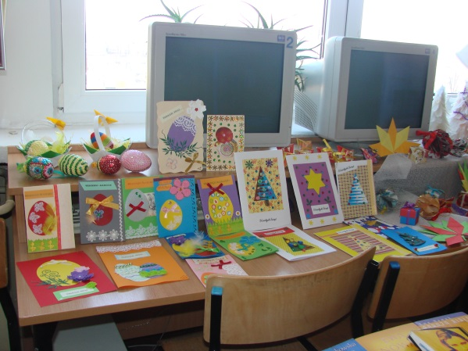
ŚWIĘTA W BIBLIOTECE
DEKORACJE ŚWIĄTECZNE
PRACE WYKONANE PRZEZ UCZNIÓW GIMNAZJUM
Ozdoby wykonywane są podczas dłuższych przerw

Slide 17
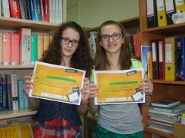
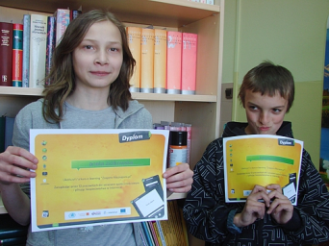
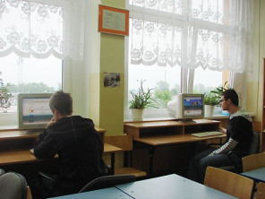
BEZPIECZEŃSTWO W SIECI
Luty – miesiącem bezpieczeństwa w Internecie
Coroczne działania
propagowanie kursów e-learningowych dotyczących Bezpieczeństwa w Sieci na www.edu.fdn.pl ( możliwość zdobycia punktów z zachowania)
helpline.org.pl
fdn.pl (pomoc dzieciom krzywdzonym, ich rodzinom, opiekunom)
dbi.pl (Dzień Bezpiecznego Internetu)
Gazetka tematyczna,
zajęcia w ICIM na temat bezpieczeństwa w Internecie,
Prezentacje multimedialne o zagrożeniach w sieci
konkursy, kursy dla uczniów

Slide 18


TYDZIEŃ BIBLIOTEK
MAJ
OGÓLNOPOLSKA AKCJA PROMUJĄCA CZYTELNICTWO I POPULARYZUJĄCA BIBLIOTEKI
imprezy dla społeczności szkolnej
montaże słowno- muzyczne
spotkania z autorami,
zapraszanie gości
wystawy, gazetki, konkursy, zabawy
głośne czytanie

Slide 19
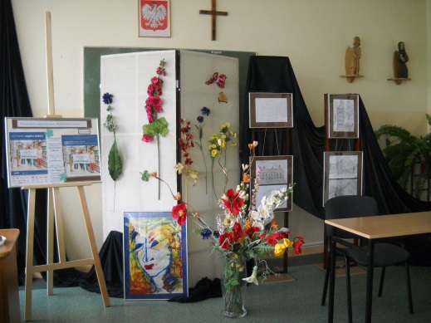
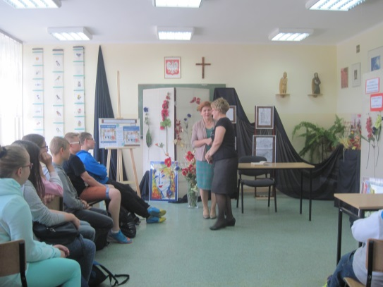
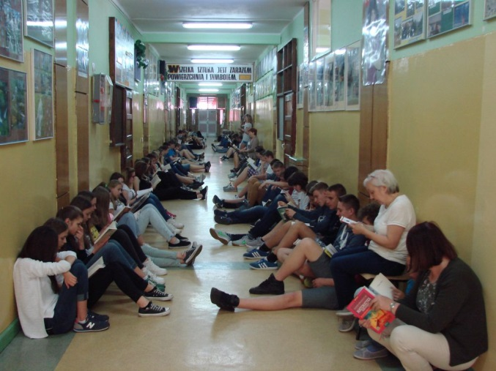
OGÓLNOPOLSKIE AKCJE MASOWEGO CZYTANIA
CZERWIEC
Tydzień czytania
Akcje masowego czytania

Slide 20

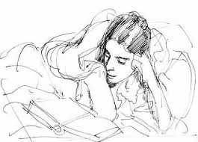
ZAPRASZAMY
UCZNIÓW
DO WYPOŻYCZANIA
I CZYTANIA KSIĄŻEK
DO UCZESTNICZENIA
W KONKURSACH BIBLIOTECZNYCH
DO WSPÓŁPRACY
Z BIBLIOTEKĄ
SZKOLNĄ
"Książka jest życiem naszych czasów."

